Slide 1


商业数据分析
用数据分析解决商业问题

Slide 2

分析问题解决框架
01
目录 CONTENT
02
实战项目介绍
选择分析方法
03

Slide 3
分析问题解决框架
01
跨行业数据挖掘标准流程（CRISP-DM）

Slide 4
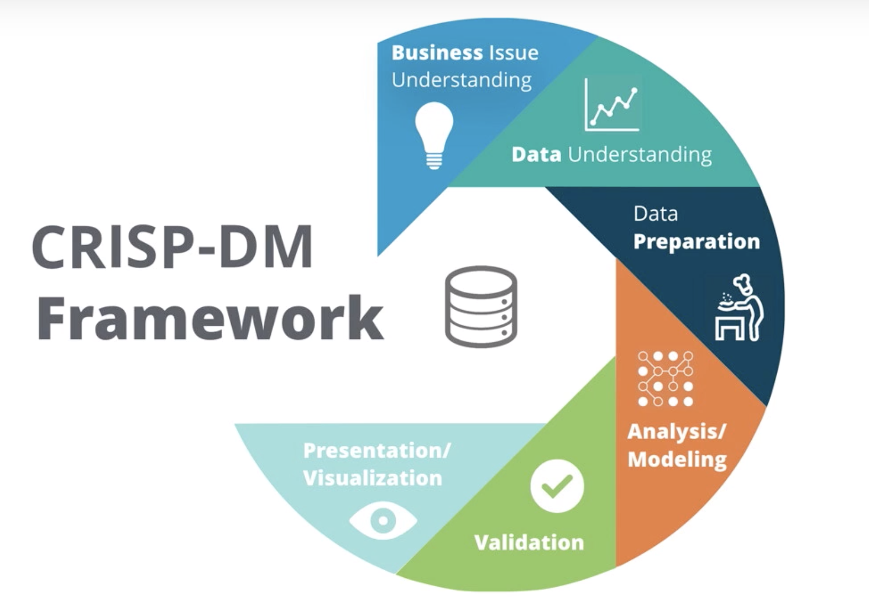
01 分析问题解决框架
CRISP-DM通过以下步骤来系统地解决问题：
业务理解 Business Issue Understanding
数据理解 Data Understanding
数据准备 Data Preparation
分析/建模 Analysis/Modeling
模型评估 Validation
模型发布/可视化 Presentation/Visualization

Slide 5
01 分析问题解决框架
STEP1：理解业务
需要做出哪些决策？（What DECISION needs to be made）
需要获得哪些信息，才能做出这些决策？（What INFORMATION is needed to inform that DECISION）
什么类型的分析能够获取这些决策所需的信息？（What type of ANALYSIS will provide the INFORMATION to inform that DECISION）

Slide 6
01 分析问题解决框架
STEP2：数据理解
需要什么数据？
有什么数据可用？
数据的重要特征是什么？

Slide 7
01 分析问题解决框架
STEP3：数据准备
收集：收集数据时，你可能需要从组织内的多个来源收集数据。
清理：你使用的数据集可能有一些问题需要在分析之前解决。这可能包括数据不正确或丢失。
格式化：你可能需要通过更改日期字段的显示方式，重命名字段，甚至旋转数据来格式化数据，类似于使用数据透视表。
混合：你可能希望将数据与其他数据集进行混合或组合，以增加其他变量，类似于在 Excel 中使用 VLOOKUP 函数。
数据抽样：最后，你可能需要对数据集进行取样，并使用更易于管理的记录数。

Slide 8
01 分析问题解决框架
STEP4：分析与建模
确定用什么方法来解决问题
确定有助于解决问题的重要因素或变量
构建解决问题的模型
运行模型并移至模型评估阶段

Slide 9
01 分析问题解决框架
STEP5：模型评估
观察模型上的关键结果
确保结果在业务问题的情境中有意义
确定是否继续下面的步骤还是返回上一阶段
必要时重复多次

Slide 10
01 分析问题解决框架
STEP6：模型发布和可视化
根据分析，确定呈现见解的最佳方式
根据观众，确定呈现见解的最佳方式
确保共享的信息不要过量
使用结果向观众讲述故事
对于更复杂的分析，你可能需要向观众演示分析问题解决过程
始终注明使用的数据源出处
确保你的分析支持需要做出的决策

Slide 11
选择分析方法
02
本章中将对Python中的函数做详细解释

Slide 12
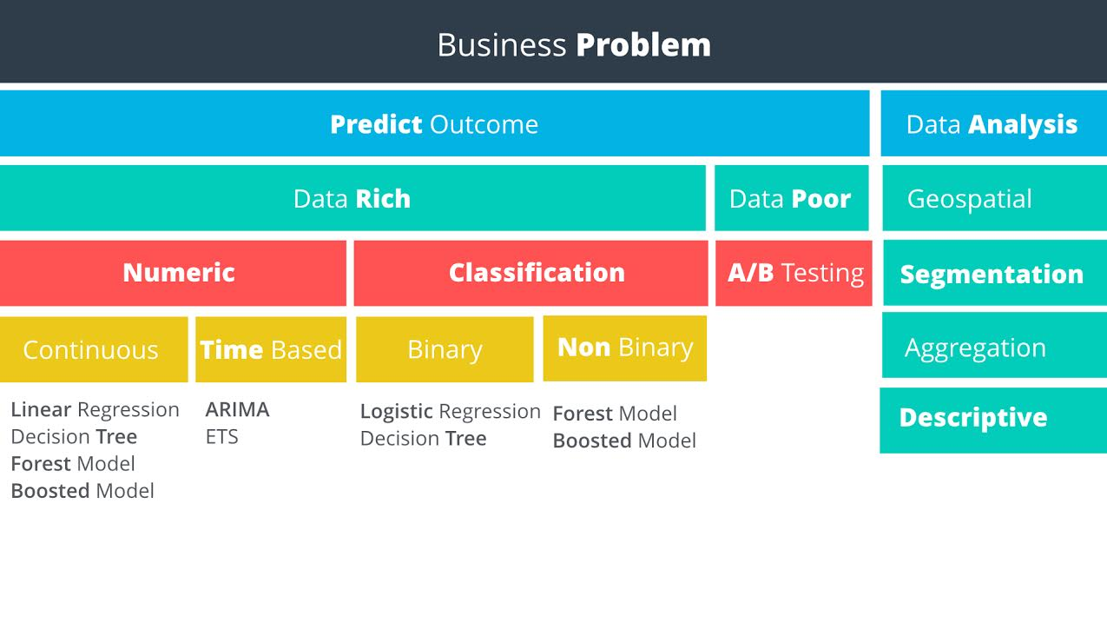
02 选择分析方法

Slide 13
02 选择分析方法
非预测性商业问题
地理空间分析（Geospatial Analysis）：这种类型的分析使用基于地理位置的数据来推导结论。
细分分析（Segmentation Analysis）：细分是将数据分组的过程。分组可以是简单的，比如购买不同东西的客户，也可以是复杂的。
聚合分析（Aggregation Analysis）：此方法用于计算跨组或跨维度的数据，在数据分析中很常用。
描述性分析（Descriptive Analysis）：描述性统计可提供一个数据样本的简单概括。一些常用的描述性统计包括平均值、中位数、众数、标准方差和四分位差。

Slide 14
02 选择分析方法
预测性商业问题：对于预测性问题，第一步是调查现有的数据是否足以解决问题。如果现有数据足以解决问题，我们将其归类为“数据丰富”；如果现有数据不足以解决问题，我们将其归类为“数据不足”。又一个简单的方法可以判断：你有想要预测的数据吗？如果有，可以选择数据丰富路径；如果没有，则需要选择数据不足的路径。
数据不足：如果没有足够的可用数据来解决问题，就需要设置一个实验来帮助我们得到想要的数据。给出特定商业情景的实验通常指的是 A/B 测试。
数据丰富：假设我们有足够的数据进行分析，下一步就是确定我们要预测的结果是数值型结果还是非数值型结果。
回归模型（Regression Models）：数值型结果是那些用数字表示的结果。预测供电量或者每小时温度都属于数值型结果。预测数值型数据的模型被称为回归模型。
分类模型（Classification Models）：非数值型结果是那些我们要预测案例或客户所属类型的结果，比如客户是按时付款、延期付款还是拖欠贷款。另一个例子是：某电子设备是否会在 1000 个小时内出故障。预测非数值型数据的模型被称为分类模型。

Slide 15
02 选择分析方法
数值型模型
数值型变量（Numeric Variables）的种类：三种最常见的数值型变量是连续型、基于时间型以及计数型。
连续型（Continuous）：连续型变量能包含一个范围内的所有数值。打个比方，你的身高能测量到多个小数位的精度，我们不会以每英寸的间隔成长。
基于时间型（Time-Based）：基于时间的数值型变量是预测在某一段时间内会发生什么的一种变量，常常与“预报”有关。
计数型（Count）：计数型变量是离散的正整数。它们被称为计数数字是因为被用来分析能够计数的变量。

Slide 16
02 选择分析方法
非数值型模型
非数值型变量（Non-Numeric Variables）：非数值型变量常常被称为分类（categorical）变量，因为变量的值用离散数字来表现可能的数值和类别。比如电子设备是否会在 1000 个小时内出故障；或者一个客户将会按时付款、拖延付款还是拖欠付款；或者某店铺被划分为大、中、小三种类型之一。
分类模型：二元和非二元（Binary and Non-Binary）：当给分类变量建模时，可能的结果数量是一个重要参数。如果只有两种可能的分类结果，比如是和否，或者对和错，那么这个变量就被称为二元变量。
如果有多于两种的分类结果，比如小、中、大或者按时付款、拖延付款、拖欠付款，那么该变量就被称为是非二元变量。这节课的重要内容是要能够决定是否使用分类模型以及是否应该使用二元模型或非二元模型。

Slide 17
实战项目介绍
03
实践出真知

Slide 18
03 实战项目介绍
在这个项目中，你会分析一个关于邮寄产品目录的商业问题。你被要求预测公司向新顾客邮寄目录单能带来的收入。任务包含创建模型并将结果向管理层提出建议。
第 1 步：理解业务和数据
你的项目应该包括：
对需要作出的关键业务决策的描述
注意：我们已经为此项目提供了整洁的数据，因此可以跳过问题解决框架中的数据准备步骤。
第 2 步：分析、建模和验证
构建一个线性回归模型，然后使用该模型预测这 250 个客户带来的预测销量。我们建议你使用 Excel 处理数据。
注意：如果你决定将 Customer Segment 当做你的一个预测器变量，请将基础条件设为 Credit Card Only。但是，你可以随意使用你喜欢的工具。你应该创建线性回归模型，并得出线性回归方程。
在构建线性回归模型的过程中，你可能会发现数据中用到了分类变量。如果你不知道该如何进行处理，可以回顾一下“线性回归”课程中的“线性回归与分类变量”、“虚拟变量练习”等小节。
得出线性回归方程后，应该使用该方程预测邮寄名单中的每个人预计带来的销量。
第 3 步：撰写报告
得出预测或预期利润后，撰写一个简短的报告，并建议公司是否应该寄送产品目录册。

Slide 19

Thank you for listening!
Q & A

